Slide 1
Мутханна Аммар к.т.н., ассистент кафедры СС и ПД Санкт-Петербургский государственный университет телекоммуникаций им. проф. М.А.Бонч-Бруевича
Технология беспроводной передачи данных

Slide 2
Ключевые характеристики основных стандартов IEEE 802.11
Стандарт | IEEE 802.11a | IEEE 802.11b | IEEE 802.11g | IEEE 802.11n
Год ратификации Wi-Fi альянсом | 1999 | 1999 | 2003 | 2009
Частотный диапазон, ГГц | 5.15-5.25 5.67-5.85 | 2.4-2.483 | 2.4-2.483 | 2.4-2.483 5.15-5.25 5.67-5.85
Доступ к радиоканалу | CSMA-CA | CSMA-CA | CSMA-CA | CSMA-CA
Количество абонентов на один канал | 64 | 64 | 64 | 64
Максимальная скорость обмена данными | 54 Мбит/с | 11 Мбит/с | 54 Мбит/с | 600 Мбит/с
Обычная скорость передачи данных | 23 Мбит/с | 4 Мбит/с | 20 Мбит/с | 120 Мбит/с
Ширина канала | 20 МГц | 22 МГц | 20 МГц | 40 МГц
Метод модуляции | OFDM | BPSK,CCK | OFDM | BPSK, QPSK, 16-QAM, 64-QAM
Дальность действия в помещении | 10-20 | 20-100 | 20-50 | 10-20

Slide 3
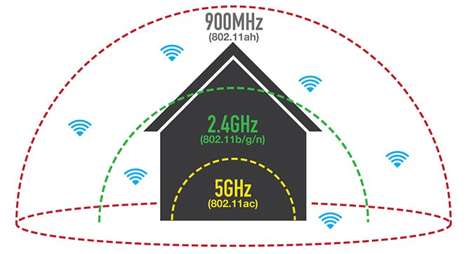
Диапазон действия нового стандарта беспроводной связи Wi-Fi 802.11ah «HaLow»

Slide 4
Интернет вещей
- В долгосрочной перспективе интернет вещей может рассматриваться как напрвление технологического и социального развития общества.
- В среднесрочной перспективе с учетом необходимости стандартизации для Интернета вещей IoT представляет собой глобальную инфраструктуру для информационного общества

Slide 5
Интернет вещей
Вещи: Физические и виртуальные объекты физического и информационного мира, которые можно идентифицировать и интегрировать в информационные сети и сети связи (инфокоммуникационные сети)
- МСЭ-Т
ЕС
IERC – IoT European Research Cluster

Slide 6
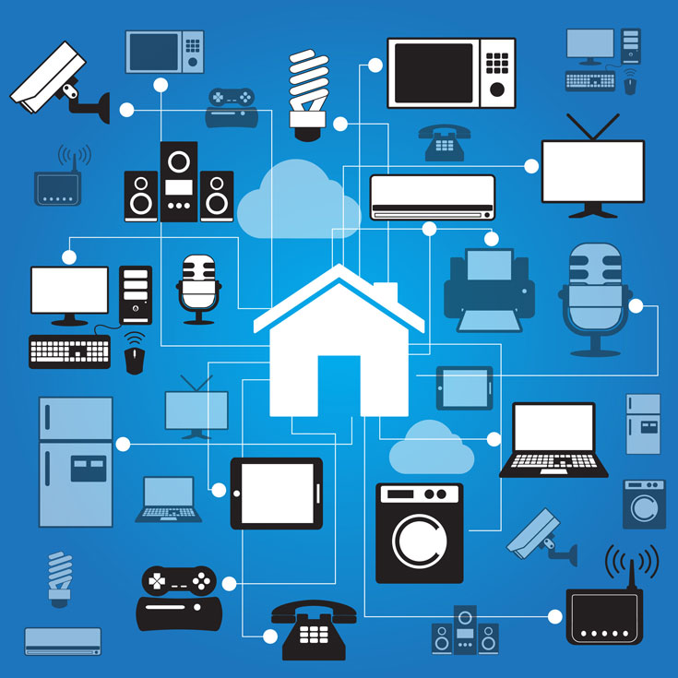
Устройство (Device)
Устройство - любая часть оборудования с возможностью обеспечения связи и опциональными возможностями по выполнению функций сенсора, актуатора, передачи, хранения и/или обработки данных.

Slide 7
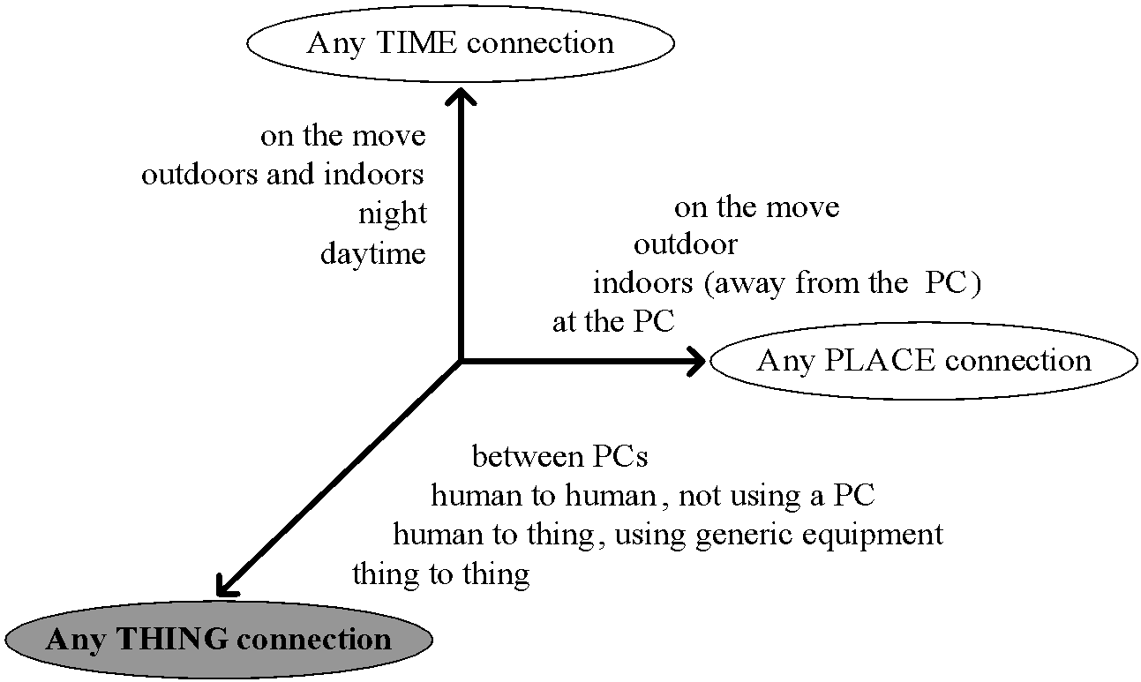
Идеология Интернета вещей

Slide 8
Составные части Интернета вещей
В IoT можно условно выделить две основные составные части это сети датчиков - сенсорные сети и сеть «вещей» (веб вещей):
Сенсорные сети являются «физической» основой Интернета Вещей, обеспечивающей взаимодействие вида M2M и производящее следующие основные виды нагрузки: сбор данных с датчиков, взаимодействие с актуаторами и передача больших пакетов данных (например, изображения, микропрограммы и т.д.).
Сеть вещей – это составная часть интернета вещей, предоставляющая возможность мониторинга и управления объектами с помощью страниц WWW. Основную роль играет брокер сети вещей, позволяющий использовать IoT как для веб ориентированных объектов (Webenabledthings), так и для тех вещей (non-Webenabledthings), для которых необходимы соответствующие шлюзы, например, для объектов, функционирующих по протоколам ZigBee или Bluetooth. Приложения Веба вещей подразделяются по виду выполняемых функций на приложения мониторинга, управления, услуг, а также комбинированные.

Slide 9
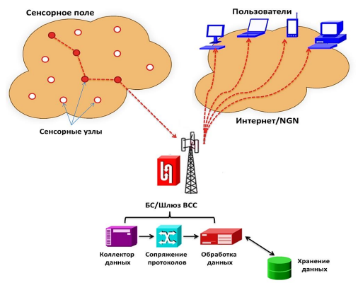
Пример БСС и системы взаимодействия БСС с сетью общего пользования Интернет

Slide 10
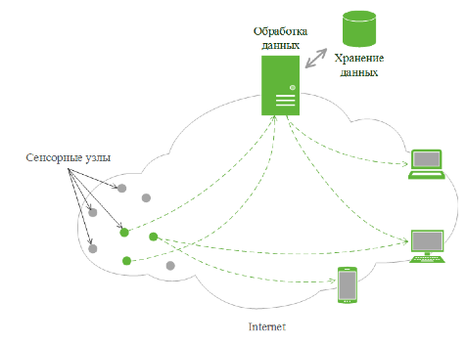
Пример БСС, являющейся частью сети общего пользования Интернет (концепция ИВ)

Slide 11
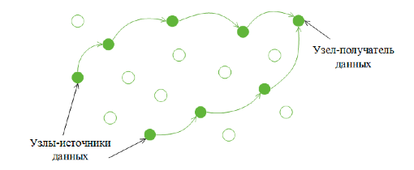
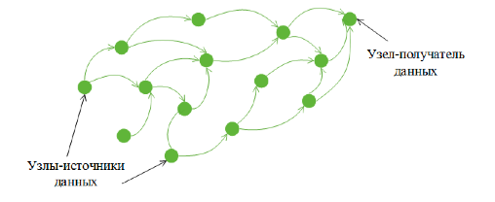
Пример многоинтервальной (multihop) целевой (ad hoc) сети и ячеистой топологии

Slide 12
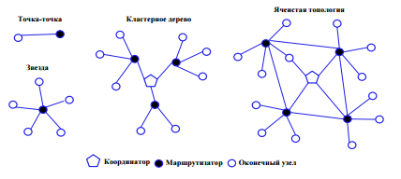
Традиционные топологии сетеи

Slide 13
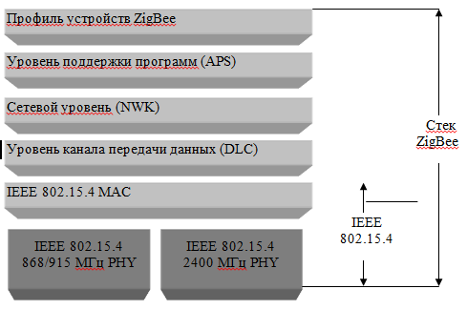
Связь стека ZigBee со стандартом IEEE 802.15.4

Slide 14
Сравнительные характеристики технологий Wi-Fi, Bluetooth и ZigBee
Стандарты | Технологии
 | ZigBee 802.15.4 |  |  | Bluetooth | Wi-Fi
 |  |  |  |  | 802.11b | 802.11g | 802.11n
Частота ГГц | 0,868 | 0,915 | 2,4 | 2,4 | 2,4 | 2,4 | 2,4 (5)
Скорость | 20 кб/с | 40 кб/с | 250 кб/с | 1 Мб/с | 11 Мб/с | 54 Мб/с | 600 (300) Мб/с
Исходящая мощность | 0 дБм |  |  | 0-20 дБм | 20 дБм | 20 дБм | 20 дБм
Радиус действия, м. | 10-100 |  |  | 10-100 | 100 | 100 | 150-300
Размер стека кбайт | 4-32 |  |  | >250 | >1000 | >1000 | >1000
Размер сети | 216, 264 |  |  | 7+1 | 64 | 64 | 64
Время работы от батареи, ч. | 2400-24000 |  |  | 24-240 | 12-120
Максимальное количество элементов сети | 65536 |  |  | 7 | 100
Безопасность | + |  |  | Аутентификация, кодирование | 68/124 битное шифрование
Энергопотребление | Невысокое |  |  | Невысокое | Высокое
Цена | Невысокая |  |  | Невысокая | Высокая
Реализуемые стандарты | IEEE 802.14.5 |  |  | IEEE 802.15.1 IEEE 802.11 | IEEE 802.11 a,b,n,g,ah
Сфера применения | Сенсорные системы |  |  | Мобильные устройства | Локальные сети

Slide 15
Сравнение технических характеристик сетей дальнего радиуса действия LPWAN
Технические хар-ки | LoRa | SigFox | NB-IoT | Weightless P
Метод модуляции | CSS | __ | OFDMA/ DSSS | FDMA / TDMA
Диапазон | ISM | ISM | Лицензированный | ISM
Скорость | 0,3-50 кбит/сек | 100 бит/сек | UL: 1-144 кбит/сек DL: 1-200 кбит/сек | 0,2-100 кбит/сек (адаптивная)
Полоса | Широкополос. до 500 кГц | Узкполос. 100 кГц | Узкполос. 200 кГц | Узкполос. 12,5 кГц
Время автономии | > 10 лет | __ | До 10 лет | 3-5 лет
Частота | 868,8 МГц (Европа) 915 МГц (США) 433 МГц (Азия) | 868,8 МГц (Европа) 915 МГц (США) | 700 / 800 / 900 МГц | 169 / 433 / 470 / 780 / 868 / 915 / 923 MГц
Безопасность | AES-64 и 128 бит | __ | __ | AES-128 / 256
Дальность | До 2,5 км в городе, до 45 км вне города | До 10 км в городе, до 50 км вне города | __ | До 2 км в городе
Поддержка | LoRa Alliance, IBM, Cisco, Actility, Semtech… | SigFox, Samsung | 3GPP, Ericson, Nokia, Huawei, Intel… | Ubiik Weightless SIG

Slide 16
Спасибо за внимание!
Email: ammarexpress@gmail.com

